Slide 1


HÅLLBAR EKONOMI
Ekonomiska modeller
Vardagens val och beslut
Pensionssparande och investeringar
Makten över din plånbok
Frågor eller tankar sedan sist?
Notes:
Instruktion till cirkelledaren:
Inled med att välkomna deltagarna till dagens studiecirkelträff om hållbar ekonomi.
Berätta att syfte med dagens studiecirkel bland annat är att lära oss mer om ekonomiska modeller, hur våra vardagliga val och beslut kan påverka, hållbara sparande och investeringar och vilken makt vi har över vår plånbok, för att kunna bidra till en hållbar ekonomi.
Gå igenom upplägget för dagen (exempelvis start- och sluttid samt säg ungefär när en fikapaus är planerad).
Ge en översikt av hur träffen kommer att gå till (t.ex. att ni kommer att diskutera olika frågor, titta på filmmaterial, göra övningar).
Informera deltagarna om att de även kommer att få en länk till presentationen skickad till sig efter träffen, så att deltagarna kan ta del av materialet i lugn och ro i efterhand.
Uppmuntra gruppen att delta i samtalen. Påminn om att man inte behöver vara expert på ämnet – alla perspektiv är värdefulla och tillsammans skapar vi en givande diskussion. Allas bidrag är välkomna!
Om detta inte är första träffen: Fråga om det är något från föregående studiecirkelträff som deltagarna funderat över, vill följa upp, eller som behöver redas ut innan dagens ämne tar vid. Försök i så fall gemensamt svara eller reflektera kring det som eventuellt kommit upp.

Slide 2

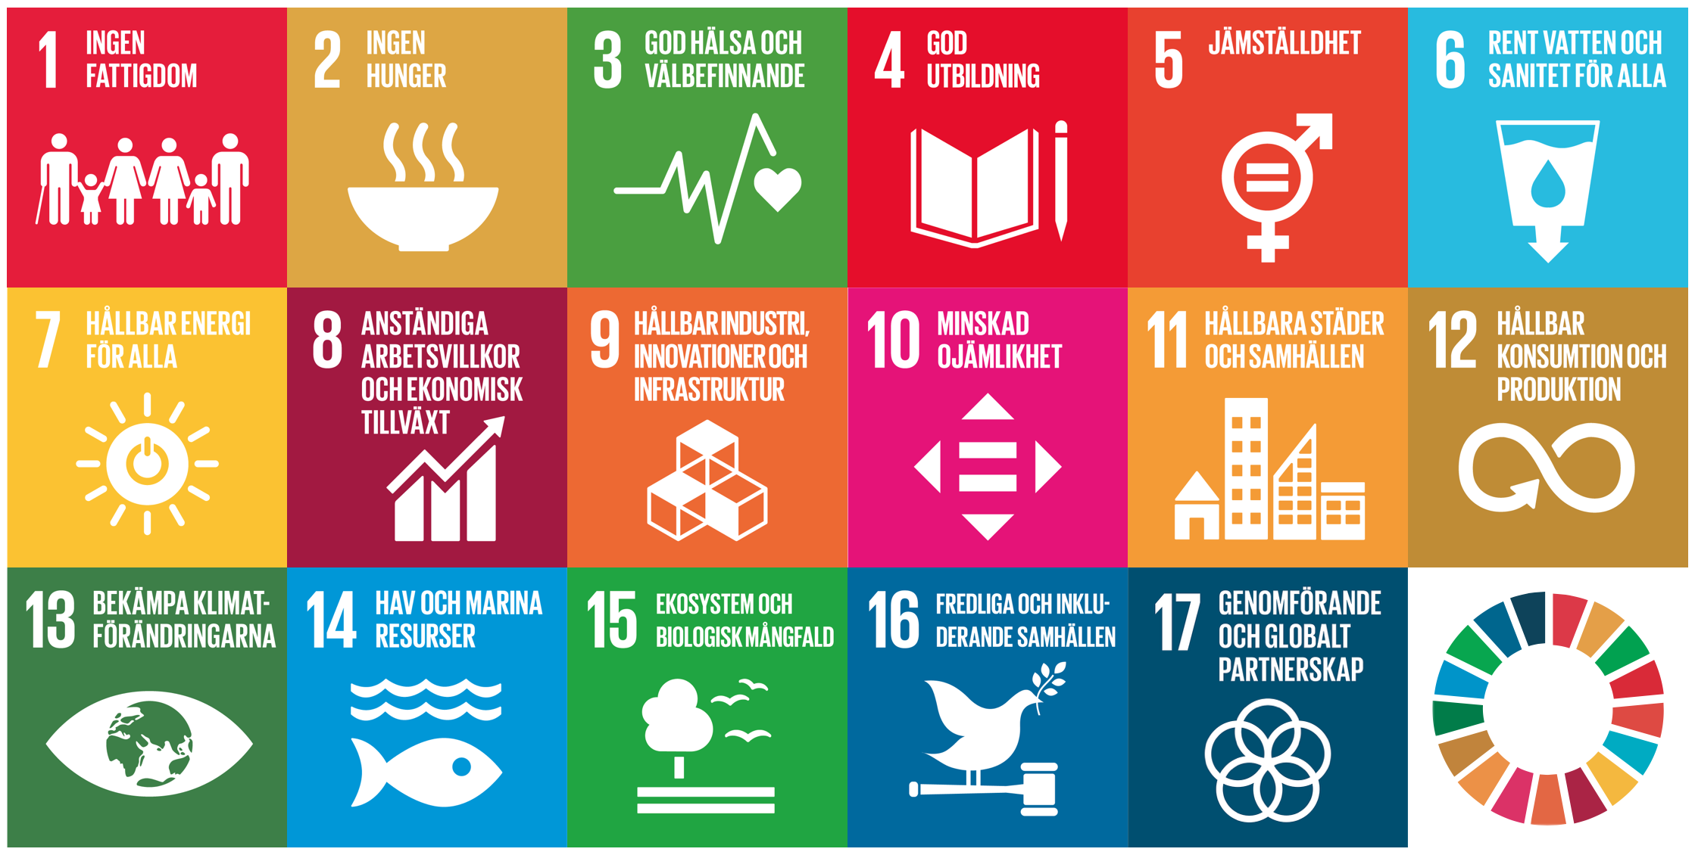
De globala målen
Notes:
Instruktion till cirkelledaren:
Vid behov (t.ex. om det var ett tag sedan sist gruppen hade cirkelträff om hållbarhet):
1. Påminn gruppen kort om Agenda 2030 och de globala målen. Du kan utgå från talpunkterna nedanför.
Talpunkter:
Hållbara Seniorer är ett studiecirkelmaterial som utgår från Agenda 2030 och de globala målen.
De globala målen utgör världens länders gemensamma plan för hur vi tillsammans skapar en bättre och mer hållbar värld för alla.
Här är en bild som ger en översikt över alla 17 mål. Flera av målen diskuteras genom studiecirkelmaterialet.
Idag kommer vi diskutera mål 8, 9, 10 och 11: Anständiga arbetsvillkor och ekonomisk tillväxt, Hållbar industri, innovationer och infrastruktur, Minskad ojämlikhet och Hållbar konsumtion och produktion.
Hållbar ekonomi påverkar flera mål i Agenda 2030. Genom hållbar ekonomi kan vi bidra till flera av de globala målen – både direkt och indirekt.
Bild: Globalamalen.se

Slide 3
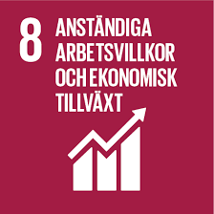
Mål 8: Anständiga arbetsvillkor och ekonomisk tillväxt
Handlar om att verka för varaktig, inkluderande och hållbar ekonomisk tillväxt, full och produktiv sysselsättning med anständiga arbetsvillkor för alla.
Mer om mål 8
Notes:
Instruktion till cirkelledaren:
Läs texten på powerpoint-bilden högt.
Valbart: Om gruppen vill veta mer om mål 8 i de globala målen, Agenda 2030, klicka på länken "Mer om mål 8"

Slide 4

Mål 9: Hållbar industri, innovationer och infrastruktur
Handlar om att utveckla hållbara, pålitliga och inkluderande transportsystem som minskar miljöpåverkan och bidrar till en jämlik resursanvändning.
Mer om mål 9
Notes:
Instruktion till cirkelledaren:
Läs texten på powerpoint-bilden högt.
Läs detta som tillägg: "Genom att bygga motståndskraftig infrastruktur, främja hållbar industrialisering och uppmuntra innovation."
Valbart: Om gruppen vill veta mer om mål 9 i de globala målen, Agenda 2030, klicka på länken "Mer om mål 9"

Slide 5

Mål 10: Minskad ojämlikhet
Handlar om att minska ojämlikheten inom och mellan länder.
Mer om mål 10
Notes:
Instruktion till cirkelledaren:
Läs texten på powerpoint-bilden högt.
Valbart: Om gruppen vill veta mer om mål 1o i de globala målen, Agenda 2030, klicka på länken "Mer om mål 10"

Slide 6

Mål 12: Hållbar konsumtion och produktion
Handlar om att tänka på hur vi producerar och konsumerar produkter om det ska bli hållbart både för människorna och planeten.
Mer om mål 12
Notes:
Instruktion till cirkelledaren:
Läs texten på powerpoint-bilden högt.
Valbart: Om gruppen vill veta mer om mål 12 i de globala målen, Agenda 2030, klicka på länken "Mer om mål 12”

Slide 7
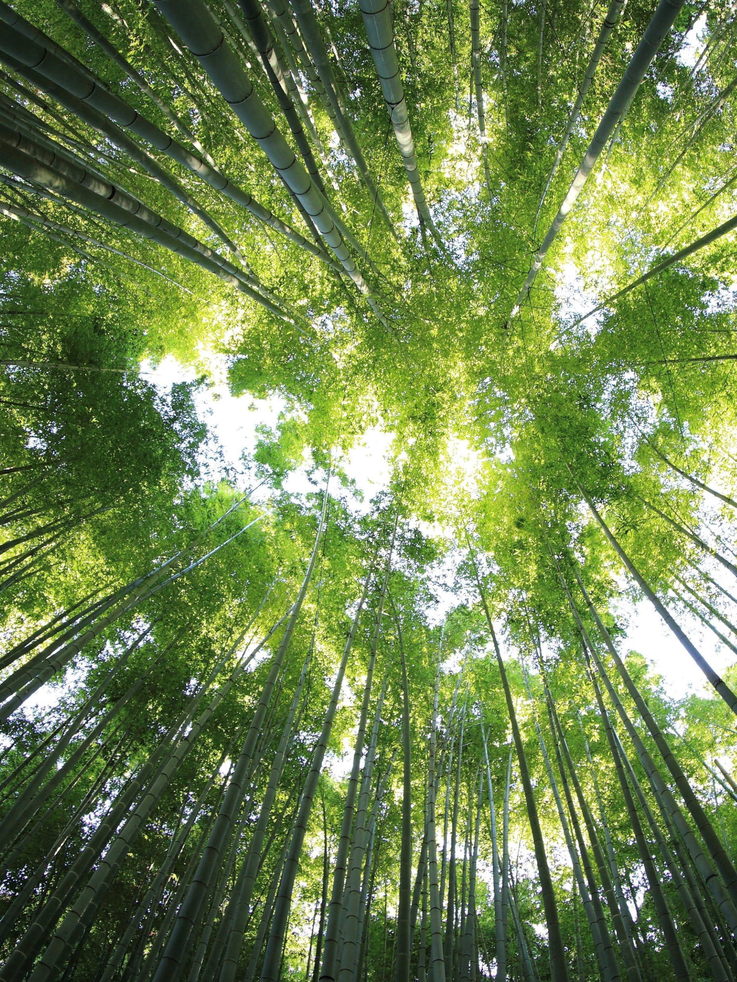
Övning
Vad tänker du på när du hör begreppet hållbar ekonomi?
Notes:
Instruktion till cirkelledaren:
1. Prata om frågan tillsammans, det finns inget rätt eller fel. Skriv gärna upp deltagarnas svar på en whiteboard eller liknande. Utgå från talpunkterna nedan.
Talpunkt:
Hållbar ekonomi omfattar ekologisk, ekonomisk och social hållbarhet och just därför är det ett komplext och stort område som berör många delar av samhället och våra liv. När vi pratar om hållbar ekonomi sträcker vi oss över stora delar av de globala målen, och det kan vara svårt att definiera exakt vad det betyder för oss och planeten.
Vad tänker du på när du hör begreppet hållbar ekonomi?

Slide 8
Definition av hållbar ekonomi (KTH)
Hållbar ekonomi, eller ekonomisk hållbarhet, syftar till att upprätthålla ekonomisk tillväxt och välfärd över tid, samtidigt som man använder resurser på ett ansvarsfullt sätt för att inte äventyra framtida generationers behov.
Det innebär att ekonomiska system och affärsmodeller ska kunna fungera långsiktigt utan att skada miljö eller social rättvisa.
Notes:
Instruktion till cirkelledaren:
1. Läs upp Kungliga Tekniska Högskolans definition av hållbar ekonomi. Börja med talpunkten nedan och läs sedan texten på sliden högt.
Talpunkt:
Just eftersom hållbar ekonomi är ett komplext och stort område så finns det en del olika definitioner av den. En av dessa kommer från Kungliga tekniska högskolan. (KTH).

Slide 9
Definition av hållbar ekonomi
(Agenda 2030)
"Skapande av ekonomiska system som främjar långsiktig tillväxt utan att utarma resurser eller skada miljön. Ekonomier måste vara motståndskraftiga och rättvisa – inte bygga på överkonsumtion eller exploatering."
Notes:
Instruktion till cirkelledaren:
1. Läs upp hur Agenda 2030 definierar hållbar ekonomi. Definitionen fortsätter på nästa bild. Börja med talpunkten nedan och läs sedan texten på sliden högt.
Talpunkt:
Även i Agenda 2030 finns en framtagen definition av hållbar ekonomi.

Slide 10
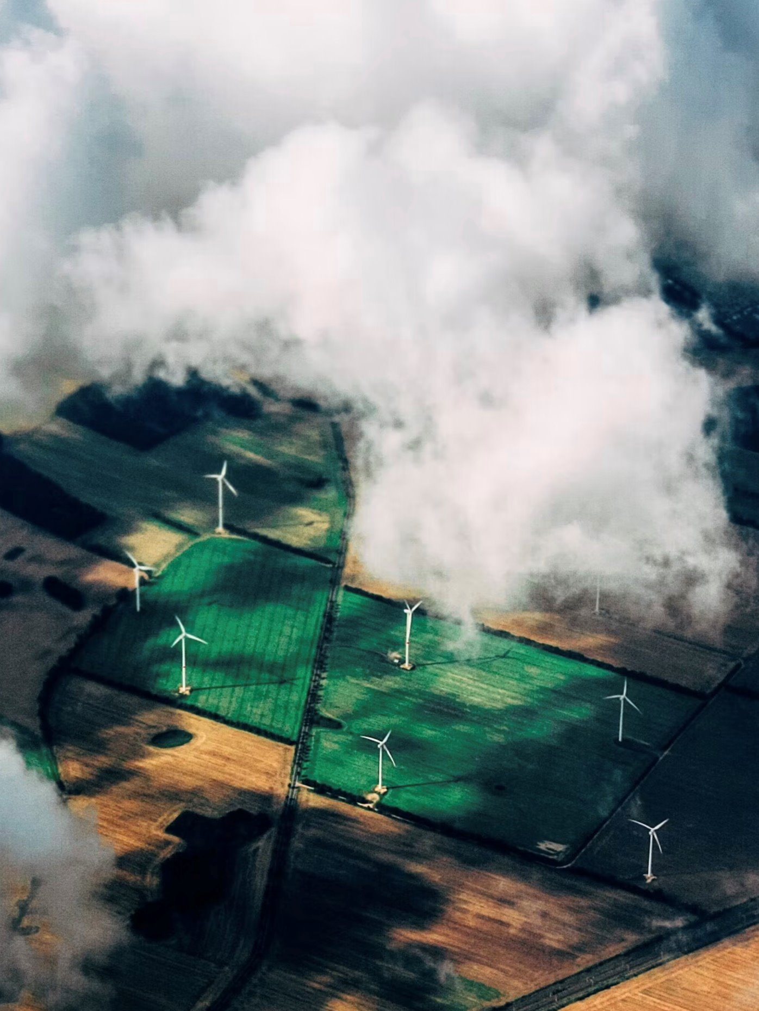
Definition av hållbar ekonomi
(Agenda 2030)
Exempel:
Cirkulär ekonomi
Etiska investeringar
Långsiktig tillväxt utan att tära på naturkapitalet
Notes:
Instruktion till cirkelledaren:
1. Läs upp fortsättningen på hur Agenda 2030 definierar hållbar ekonomi.

Slide 11
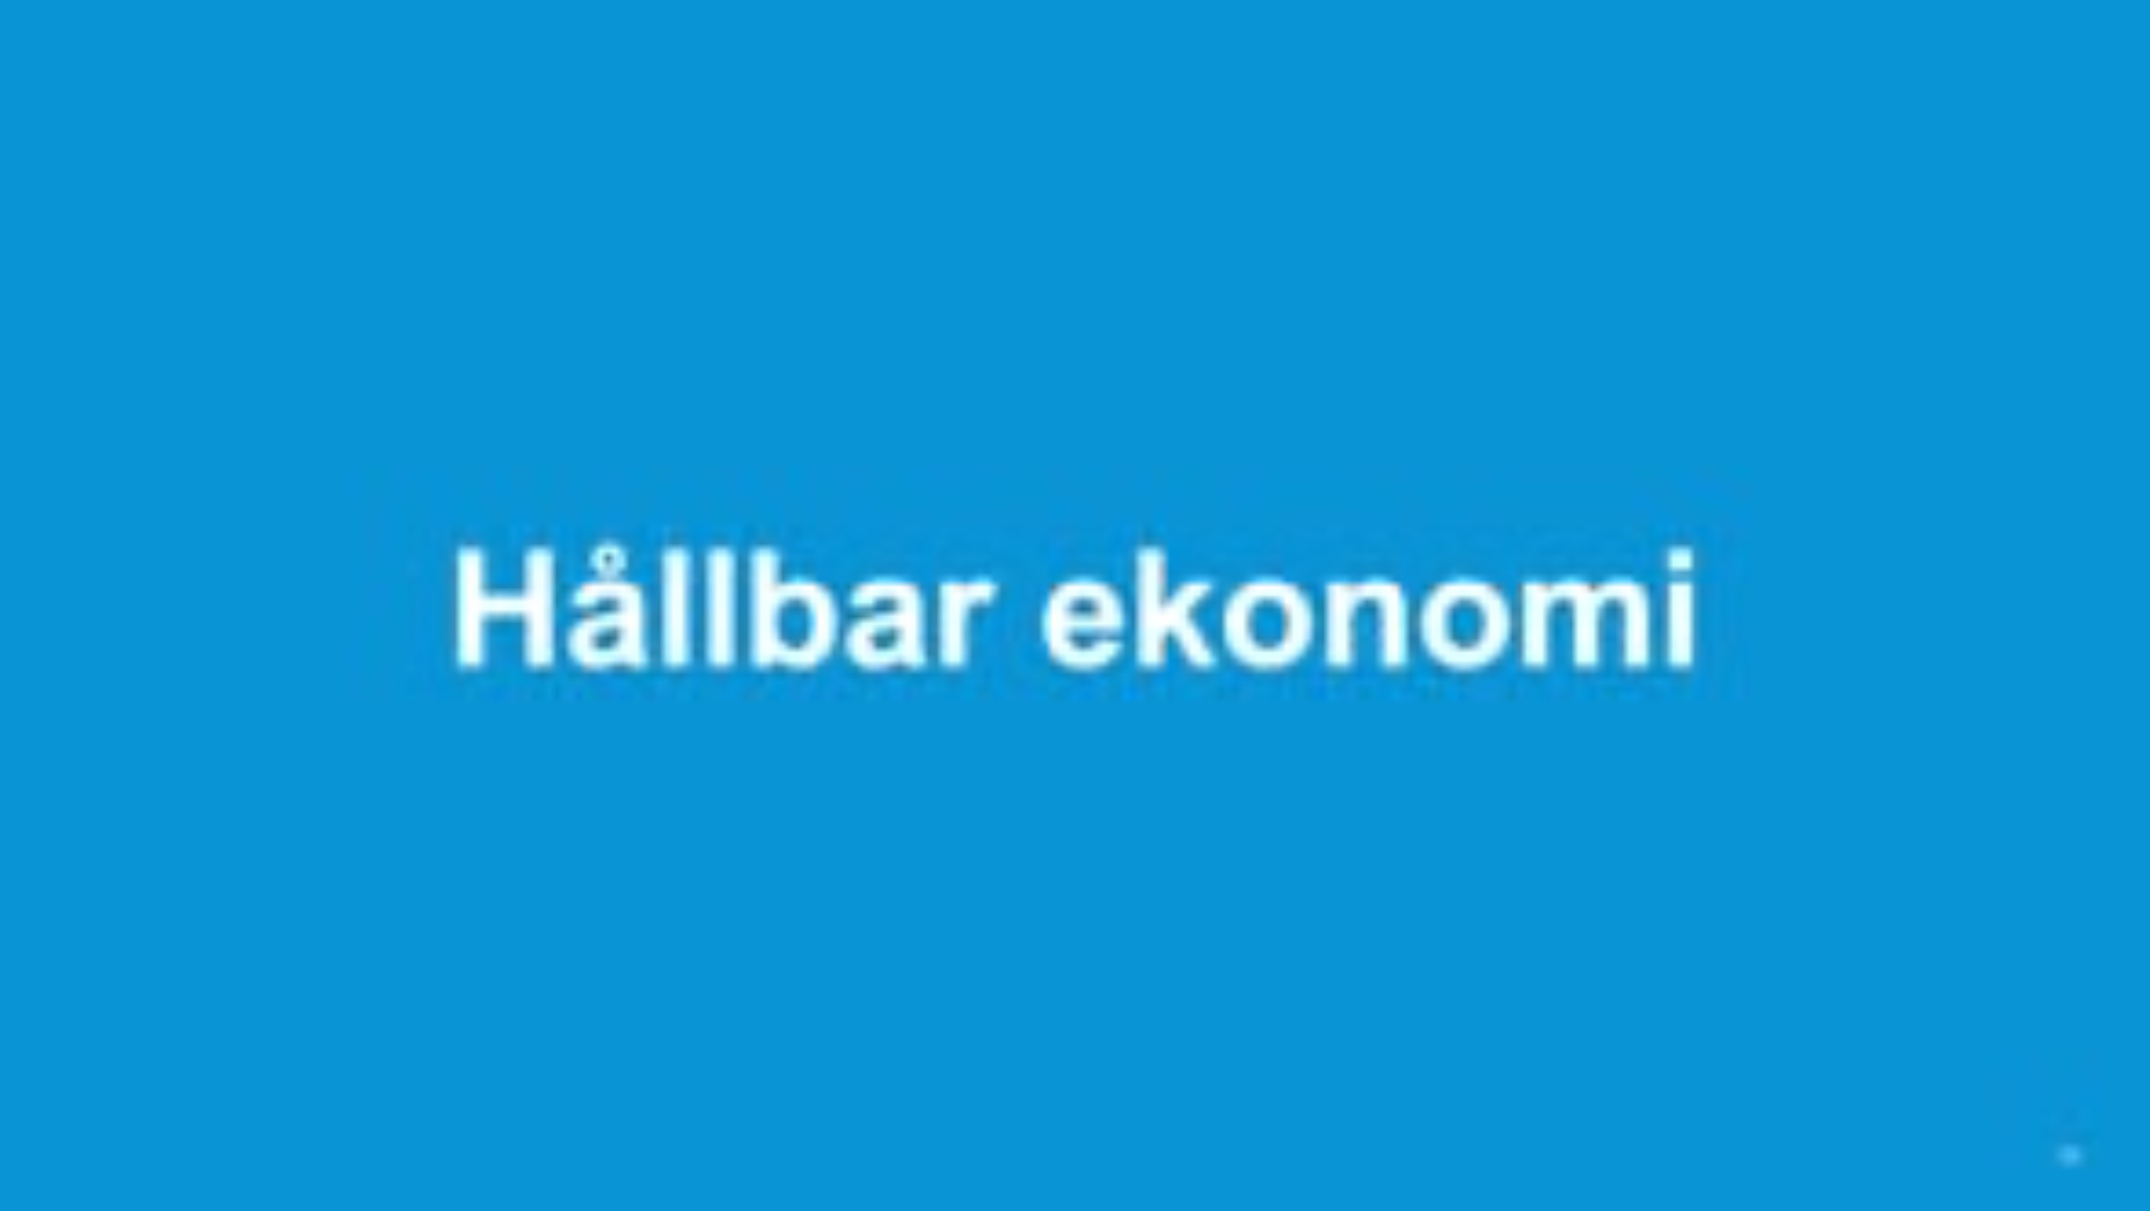
Hållbar ekonomi
Notes:
Instruktion till cirkelledaren:
Berätta för gruppen att ni ska titta på en film om hållbar ekonomi.
I filmen får vi träffa Sonja Lejmark, som arbetat som kommunal miljöchef och är aktiv medlem i SPF Seniorerna Skara.
Filmen är cirka 5 minuter och har undertextning som du slår på genom att trycka på ”cc” i filmens menyrad.
Efter filmen kan gruppen prata utifrån de samtalsfrågorna som finns här nedan. Du kan komma på egna samtalsfrågor om du hellre vill det.
Klicka på spel-knappen för att spela filmen. Observera att det kan ta några sekunder innan filmen är redo att börja spela efter att du tryck på ”spela”.
Förslag på samtalsfrågor efter filmen:
Var det något i filmen som var nytt för er?
Var det något i filmen som du inte förstått tidigare?

Slide 12
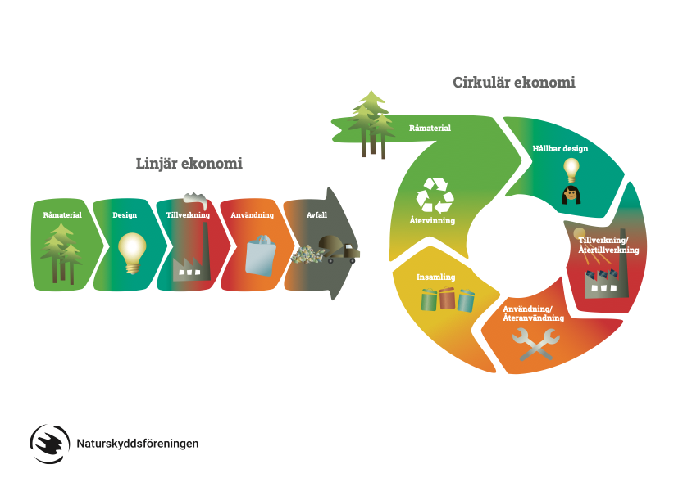
Notes:
Instruktion till cirkelledaren:
Börja med att kort sammanfatta cirkulär ekonomi som nämndes i filmen. Utgå från talpunkten nedan.
Talpunkter:
Som vi hörde i filmen är det dominerande ekonomiska systemet idag linjärt vilket innebär att vi utvinner resurser, tillverkar produkter och kastar dem när de inte längre behövs. I motsats till det står cirkulär ekonomi där den grundläggande principen är återanvändning och att produkter som vi utvecklar ska ha lång livslängd.
Bild: Naturskyddsföreningen

Slide 13
Samtalsfråga
Hur bidrar vi redan idag till den cirkulära ekonomin?
Notes:
Instruktion till cirkelledaren:
Ställ samtalsfrågan till gruppen och ge deltagarna möjligheten att inspireras av varandra.
Samtalsfråga:
Hur bidrar vi redan idag till den cirkulära ekonomin?

Slide 14
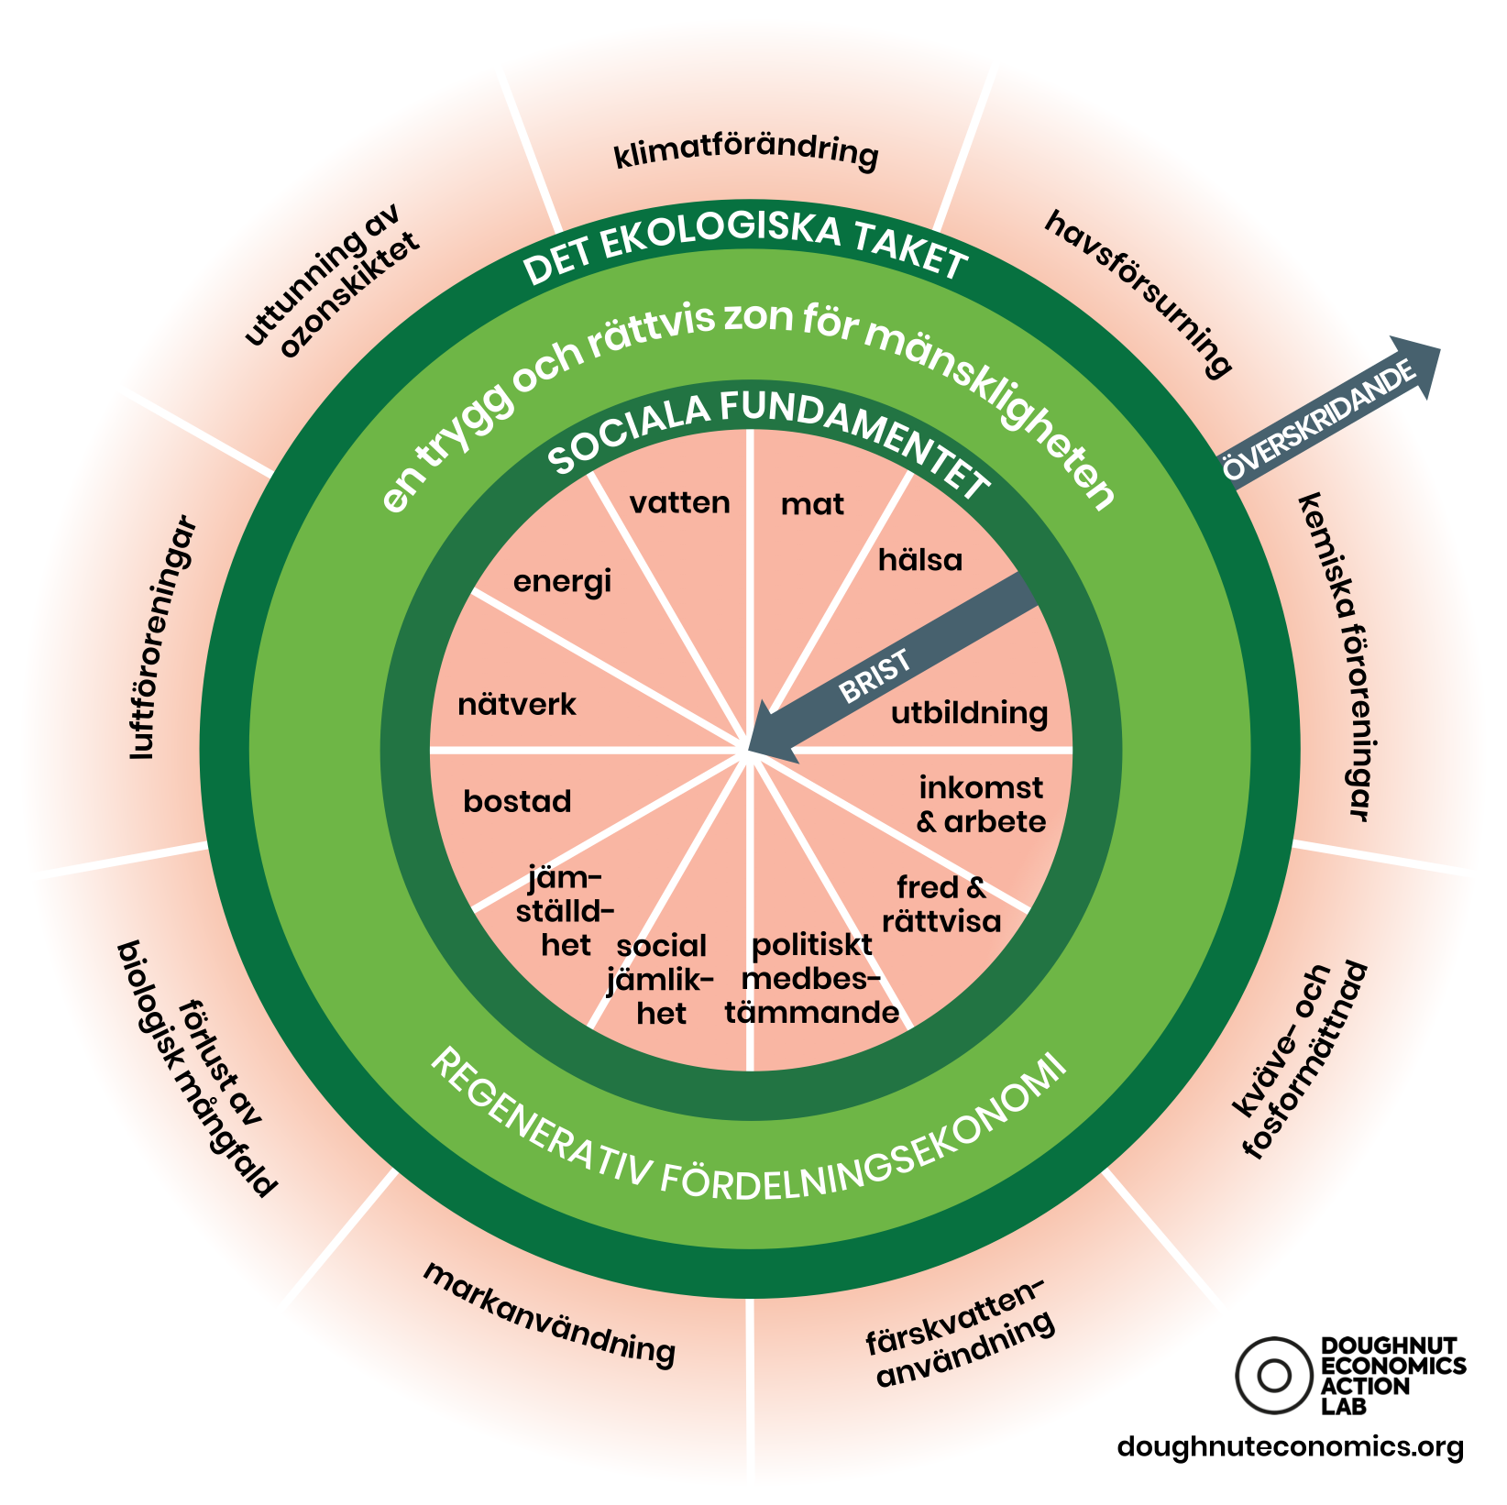
Den hållbara
Munkmodellen
Utmanar linjär ekonomi
Ersätter tillväxtmål med
planetära gränser
En kompass för hållbarhet
Notes:
Instruktion till cirkelledaren:
Börja med att berätta kort om hur munkmodellen är ett alternativt och mer hållbart sätt att se på ekonomi. Utgå från talpunkterna nedanför.
Om gruppen vill fördjupa sig i munkmodellen kan ni även titta på nästa bild som innehåller mer detaljerad information, annars kan ni hoppa över den och gp vidare till samtalsfrågan.
Talpunkter:
Munkmodellen är ett nytt sätt att visualisera ekonomi skapad av den brittiska ekonomen Kate Raworth. Istället för att mäta framgång i tillväxt ställer den en annan fråga: Hur skapar vi ett samhälle som frodas inom de ekologiska gränserna?
Namnet kommer från cirkelformen som liknar en munk. I den inre ringen lyfter modellen sociala grundvillkor som alla människor behöver, och i den yttre kan vi följa nio ekologiska gränser som vi som planet inte bör överskridas. Det gröna området mellan den inre och yttre ringen är där ett hållbart samhälle frodas.
Till grund för modellen ligger Agenda 2030 och Stockholm Resilience Centres ramverk för planetära gränser och den fungerar som en kompass för att navigera mot en värld där alla människors behov uppfylls inom ramen för vad planeten tål.
Bild: Doughnut Economics ActionLab

Slide 15
Munkmodellen
Notes:
Instruktion till cirkelledaren:
Börja med att fördjupa er i munkmodellen. Utgå från talpunkterna nedanför.
Låt sedan gruppen välja om de vill fördjupa sig mer om munkmodellen. Obs! Fördjupningen är på engelska,.
Talpunkter:
I mitten ser ni hålet i munken. Den pilen som pekar inåt och heter "brist" visar vad som händer om vi inte når upp till det sociala fundamentet, det vill säga när människor saknar det de behöver för ett värdigt liv. Här inne i den inre ringen finns tolv grundvillkor: vatten, mat, hälsa, utbildning, inkomst och arbete, bostad, energi, nätverk, fred och rättvisa, politiskt medbestämmande, social jämlikhet och jämställdhet.
Den gröna zonen – själva munken – kallas "en trygg och rättvis zon för mänskligheten." Det är målet. Här lever vi gott och rättvist, inom planetens gränser. Längst in i den gröna ringen ser ni också texten "regenerativ fördelningsekonomi" – det är vad munkmodellen pekar mot som ekonomiskt system.
Den yttre rosa ringen är det ekologiska taket. Pilen som pekar utåt heter "överskridande." Här ser ni de nio gränserna som vi inte bör överskrida: klimatförändring, havsförsurning, kemiska föroreningar, kväve- och fosforflöden, färskvattenanvändning, markanvändning, förlust av biologisk mångfald, uttunning av ozonskiktet och luftföroreningar.
Munkmodellen ger oss helt enkelt ett alternativt sätt att tänka bortom den linjära ekonomiska modellen där tillväxt är i fokus. I stället får vi en gemensam bild av vad ett hållbart samhälle faktiskt innebär, där människors grundläggande behov tillgodoses utan att vi överskrider planetens gränser.
Valbart:
Om gruppen vill veta mer om Munkmodellen, klicka på länken ”Munkmoddelen”. Där finns mer information på engelska.
Bild: Doughnut Economics ActionLab

Slide 16
Samtalsfråga
Föreställ er ett samhälle där man mäter framgång på fler, eller andra, sätt än tillväxt;
Hur tror vi det hade påverkat beslut som vi tagit i våra liv?
Notes:
Instruktion till cirkelledaren:
1. Ge deltagarna någon minut att fundera en och en. Låt sedan de som vill dela med sig berätta om sina reflektioner för gruppen. Utgå från talpunkterna nedan.
Talpunkter:
Vi har ett samhälle där tillväxt är det huvudsakliga måttet för framgång. Vi räknar på BNP (bruttonationalprodukt) och jagar ständigt mer produktion och konsumtion. Det här påverkar såklart oss som individer eftersom tillväxt är ett paraply vi alla står under.
När tillväxt är likställt med framgång kan det till exempel påverka våra yrkesval, var vi bosätter oss och våra konsumtionsvanor. Det kan finnas en press att ”hänga med” i den ständigt ökande levnadsstandarden som gör att många kanske konsumerar på sätt de egentligen inte behöver för ett gott liv.
Samtalsfråga:
Föreställ er ett samhälle där man mäter framgång på fler, eller andra, sätt än tillväxt. Hur tror vi det hade påverkat beslut som vi tagit i våra liv?

Slide 17
Banker och dina pengar
Bankerna använder en del av våra sparpengar till investeringar i till exempel kol-, gas- och oljeindustrin
Den svenska ägarandelen i börsnoterade bolag beräknades motsvara totalt 5 047 miljoner ton CO2 i framtida utsläpp.
Spara för en hållbar framtid!
Notes:
Instruktion till cirkelledaren:
Börja med att berätta kort om hur pengar vi har på banken kan bidra till hållbarhet. Utgå från talpunkterna nedanför.
Talpunkter:
Genom hela livet sparar vi pengar i banker och fond- och försäkringsbolag. Insättningar sker genom arbetsgivare och privat sparande till bland annat pension men även andra investeringar som tillexempel bostadsköp och sparande åt barn och barnbarn.
Föreställ dig alla pengar vi tillsammans har sparade – det är väldigt mycket pengar!
Att låta förvaltarna investera som de vill innebär att pengarna i många fall går till kol, gas och oljeindustrin.
Genom vårt sparande i fonder är vi delägare i en mängd bolag på världens börser. Den svenska ägarandelen i börsnoterade energibolag med kol-, olje- och gasreserver beräknas motsvara totalt 5 047 miljoner ton CO2 i framtida utsläpp om dessa reserver utvinns, eller 753 ton/person om de fördelas på 6,7 miljoner registrerade pensionssparare i det svenska pensionssystemet.
Tänk om vi istället investerade dem i företag som kämpar för en hållbar framtid? Vi kan sätta press på de som sköter våra bankkonton, besparingar, fonder, försäkringar och din pension – till exempel genom att fråga efter investeringar som inte bidrar till den globala uppvärmningen men också genom att bestämma var jag har och sparar mina pengar! Om vi väljer bort de sämre alternativen tvingas de ändra på sig.

Slide 18
Pensionen och investeringar
ESG - faktorer
  Miljö (Environment)
  Sociala förhållanden (Social)
  Bolagsstyrning (Governance)
Investeringsstrategier
  Välj in
  Välj bort
  Påverka
Notes:
Instruktion till cirkelledaren:
Börja med att berätta kort om hållbara investeringar. Utgå från talpunkterna nedanför.
Talpunkter:
Investeringar som är hållbara och ansvarsfulla ska ta hänsyn till så kallade ESG-faktorer. ESG står för miljö (Enviroment), sociala förhållanden (Social) och bolagsstyrning (Governance).
Hur försäkringsbolagen praktiskt arbetar med hållbarhetsfrågor skiljer sig åt, men generellt brukar investeringsstrategier för hållbarhet delas in i:
Välja in – investera i hållbara bolag
Välja bort – välj bort bolag som inte är hållbara
Påverka – föra diskussioner för att få bolag att ställa om till en mer hållbar verksamhet
Begär att banken eller förvaltaren redovisar vilka konkreta hållbarhetsresultat deras placeringar skapat. Fråga om dessa resultat är tillräckliga för att hålla oss inom ramarna för en planet.

Slide 19
Pensionen
Allmänna pensionen
AP7 – Sjunde AP-fonden
Tjänstepensionen
Eget sparande t.ex ISK
Notes:
Instruktion till cirkelledaren:
Börja med att berätta kort om vad du kan göra för att spara hållbart genom din pension. Kanske är det svårt att ändra på nu, men du kan prata med andra om vad de kan göra för att bidra till hållbarhet genom sitt pensionssparande. Utgå från talpunkterna nedanför.
Talpunkter:
Allmän pension
I den allmänna pensionen kan du välja fonder för dina premiepensionspengar. Här finns ett stort utbud av hållbara fonder att välja mellan.
Från och med den 1 januari 2022 måste fondförvaltare, för att få ingå fondavtal med Pensionsmyndigheten, lämna information om fonder enligt EU-taxonomin. Det betyder att fonderna måste innehålla information om miljömässig hållbarhet.
AP7 – Sjunde AP-fonden
Om du inte gör ett aktivt val av fonder för din premiepension placeras pengarna automatiskt i AP7 Såfa, statens förvalsalternativ som förvaltas av Sjunde AP-fonden. I dag har omkring fyra miljoner svenskar sin premiepension placerad där.
Historiskt har det riktats skarp kritik mot AP7. De har bland annat ifrågasatts för investeringar i bolag med stora utsläpp inom exempelvis olja och cement, och även kritiserats för innehav kopplade till väpnade konflikter.
AP7 har en hållbarhetssatsning där de har skärpt kriterierna för att just utesluta till exempel fler kolbolag med stor klimatpåverkan, men en annan del av strategin är att ha kvar stora ägarandelar i bolag med höga klimatutsläpp för att de tror på bolagens omställningspotential och vill bidra till att minska bolagen klimatavtryck genom investeringar.
Tjänstepension
För tjänstepensionen är du bunden till de fonder och aktörer som är valbara inom ditt avtalsområde.
Du kan ofta välja mellan en traditionell försäkring eller en fondförsäkring. Traditionell försäkring innebär att försäkringsbolaget förvaltar pengarna, och då ligger frågan om hållbarhet i deras händer. I en fondförsäkring väljer du själv placeringsinriktning, det vill säga vilka fonder som ska ingå, och du kan därmed själv påverka innehållet till att inkludera fonder med en tydlig hållbarhetsprofil.
Om du som konsument vill välja hållbara fonder men det inte finns i fondutbudet, får du i så fall byta till ett annat bolag för att få det alternativet.
Eget sparande
För ditt eget sparande, till exempel i en kapitalförsäkring eller investeringssparkonto (ISK) finns stora möjligheter att välja en hållbar inriktning eftersom du har ett större utbud av försäkringsbolag och fonder att välja på.

Slide 20
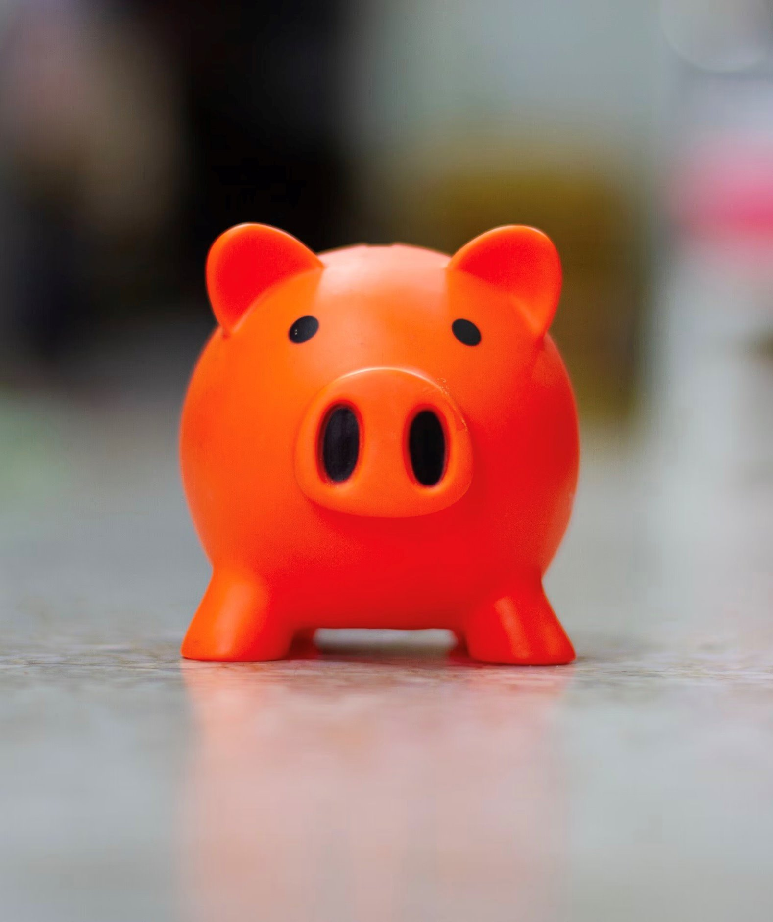
Samtalsfråga
AP7 väljer att äga bolag med stora utsläpp för att kunna påverka dem i en positiv riktning, i stället för att sälja av innehaven. Är det en rimlig hållbarhetsstrategi, eller borde gränsen dras hårdare?
Notes:
Instruktion till cirkelledaren:
Läs talpunkterna.
Ställ gruppen samtalsfrågan.
Talpunkter:
Just den hållbarhetsstrategi som AP7-fonden valt, det vill säga att fortsätta investera premiepensionerna i bolag med höga utsläpp för att bidra till bolagens omställningsarbete, är något som både fått kritik och beröm.
Samtalsfråga:
FAP7 väljer att äga bolag med stora utsläpp för att kunna påverka dem i en positiv riktning, i stället för att sälja av innehaven. Är det en rimlig hållbarhetsstrategi, eller borde gränsen dras hårdare?

Slide 21
Tänk på
Långsiktiga investeringar som främjar generationer
Vad är etiskt och hållbart för dig?
Notes:
Instruktion till cirkelledaren:
Berätta först kort om att det kan vara komplext med vad som är en hållbar investering. Utgå från talpunkterna nedanför.
Ta stöd av samtalsfrågan i bild eller kom på egna.
Låt alla få fundera en stund för sig själva, innan ni samtalar i gruppen. Påminn om det som är etiskt, hållbart och viktigt för en person inte behöver vara det för en annan.
Talpunkter:
Vad som är en hållbar investering kan ändras över tid och vara olika för olika personer.
En sak som kan vara bra att tänka på är att dina hållbara investeringar ska vara långsiktiga och främja generationer framåt.
Innan du börjar titta på hållbara fonder, fundera på vad som är etiskt och hållbart för dig.
Förslag på samtalsfråga:
Vad är etiskt och hållbart för dig?

Slide 22
Mätningar och standarder
Global compact
Swesif
Svanen
Svenskt kvalitetsindex
Allbright
Fair finance guide
Morningstar – hållbarhetsbetyg på fonder
Notes:
Instruktion till cirkelledaren:
Förklara att gruppen nu kommer få möjlighet att lära sig mer om olika mätningar och standarder för hållbar ekonomi.
Läs upp samtliga rubriker i bild. Ta stöd av talpunkterna här nedanför.
Talpunkter:
Nu kommer vi få möjlighet att lära oss om olika mätningar och standarder som kan hjälpa oss att granska fonder och verksamheter för att kunna göra informerade val.

Slide 23

Global Compact
FN:s Global Compact är ett frivilligt initiativ för hållbart företagande som företag kan ansluta sig till.
Tio principer inom mänskliga rättigheter, arbetsrätt, miljö och antikorruption.
Notes:
Instruktion till cirkelledaren:
Berätta kort om Global Compact. Utgå från talpunkterna nedan.
Talpunkter:
FN:s Global Compact är världens största frivilliga initiativ för hållbart företagande. Genom att ansluta sig förbinder sig ett företag att arbeta efter tio principer inom mänskliga rättigheter, arbetsrätt, miljö och antikorruption.
Fonder och banker hänvisar ofta till att de bara investerar i Global Compact-anslutna bolag som en del av sin hållbarhetsprofil.
Det är viktigt att att känna till att inget företag som är anslutet till Global Compact följs upp. Upplägget bygger på att företaget själv rapporterar hur det lever upp till principerna. Det gör Global Compact till en bra utgångspunkt, men inte en garanti för att ett bolag faktiskt är hållbart.

Slide 24
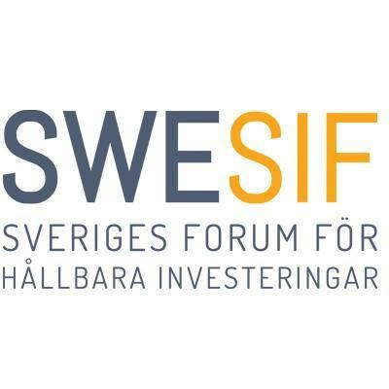
Swesif
Branschorganisationen bakom Hållbarhetsprofilen som gör det enkelt att jämföra fonders hållbarhetsarbete.
Har en vision om en värld där kapitalet används ansvarsfullt.
Notes:
Instruktion till cirkelledaren:
1. Berätta kort om Swesif. Utgå från talpunkterna nedan.
Talpunkter:
Swesif är en branschorganisation för aktörer som pensionsfonder, fondbolag och banker som vill utveckla hållbara investeringar.
Swesif ligger bakom Hållbarhetsprofilen, ett standardiserat informationsblad som beskriver hur en fond arbetar med hållbarhet. Till exempel om den väljer in, väljer bort eller aktivt påverkar bolag. Profilen gör det lättare att jämföra fonder med varandra.
Precis som det är för företag anslutna till Global Compact så görs det ingen oberoende uppföljning av aktörerna. Den ger en bra överblick, men man behöver fortfarande själv bedöma om innehållet håller vad det lovar.

Slide 25

Svanenmärkta fonder
Svanen är Nordens officiella miljömärkning som finns på tvättmedel och möbler, men
även för fonder.
Svanenmärkningen göra det enkelt att hitta och välja fonder som påverkar företag i en hållbar riktning.
Notes:
Instruktion till cirkelledaren:
Berätta kort om Svanenmärkta fonder. Utgå från talpunkterna nedan.
Talpunkter:
Svanen är Nordens officiella miljömärkning, samma märkning som finns på tvättmedel och möbler, och används nu även för fonder. Märkningen ska göra det enklare att hitta fonder som aktivt bidrar till en mer hållbar utveckling.
För att få kalla sig Svanenmärkt måste en fond uppfylla 25 kriterier om bland annat att välja bort ohållbara bolag, välja in hållbara alternativ, och vara transparent om hur de arbetar.
Skillnaden mot Global Compact och Swesif är att Svanenmärkningen kontrolleras och godkänns av en oberoende tredje part, Miljömärkning Sverige, i stället för att bygga på fondbolagets egna uppgifter. Det gör Svanen till en av de mest pålitliga hållbarhetsmärkningarna för fonder i dag.

Slide 26
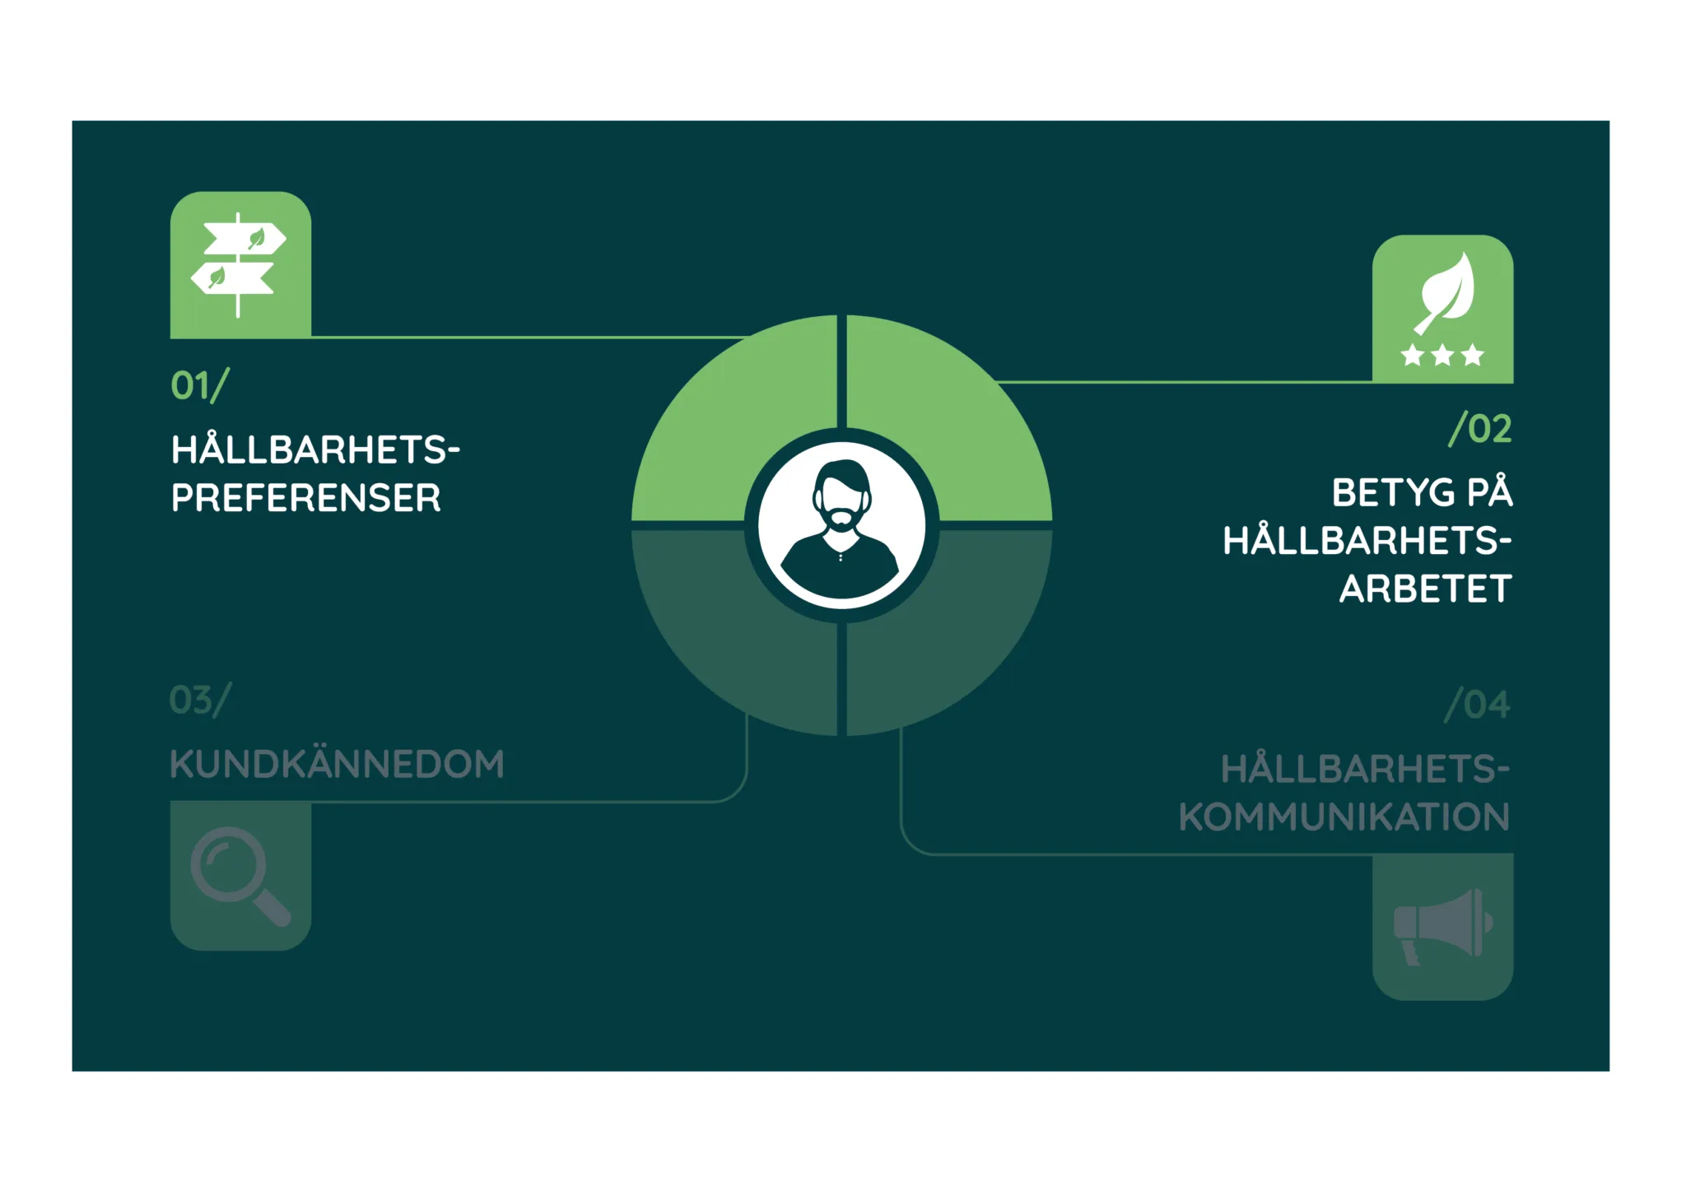
Svenskt kvalitetsindex
Mäter sedan 2022 kundernas uppfattning om hur banker, försäkringsbolag och andra aktörer arbetar med hållbarhet.
Redovisas som ett betyg mellan 0 och 100 per bransch.
Notes:
Instruktion till cirkelledaren:
Berätta kort om svenskt kvalitetsindex Utgå från talpunkterna nedan.
Talpunkter:
Sedan 2022 mäter Svenskt Kvalitetsindex (SKI) hur kunder upplever att banker, försäkringsbolag och andra aktörer arbetar med hållbarhet, bland annat om de tar samhällsansvar och investerar med kommande generationer i åtanke.
Resultatet redovisas som ett betyg mellan 0 och 100 per bransch, där bank, försäkring och energi är några av de branscher som rankas årligen.
Det är viktigt att komma ihåg att SKI mäter kundernas upplevelse av hållbarhetsarbetet, inte hållbarhetsarbetet i sig. Ett högt betyg visar alltså att kunderna uppfattar bolaget som hållbart, det garanterar inte att bolaget faktiskt är det.

Slide 27

Allbright
Allbright är en partipolitiskt obunden och icke-vinstdrivande stiftelse som granskar jämställdhet och mångfald på ledande positioner i svenska börsbolag.
Notes:
Instruktion till cirkelledaren:
Berätta kort om Allbright. Utgå från talpunkterna nedan.
Talpunkter:
Allbright är en oberoende, partipolitiskt obunden stiftelse som granskar jämställdheten i näringslivets ledningsgrupper och styrelser, alltså den sociala hållbarheten.
Stiftelsen kartlägger regelbundet börsbolagens könsfördelning på ledande positioner och publicerar årliga rapporter, bland annat med krav på att bolag ska sätta tidsbestämda mål för jämställdhet i styrelse, ledning och nyckelroller.
I dag har bara omkring 22 procent av de svenska börsbolagen sådana tidsbestämda jämställdhetsmål, vilket är precis det Allbright trycker på för att förändra.

Slide 28
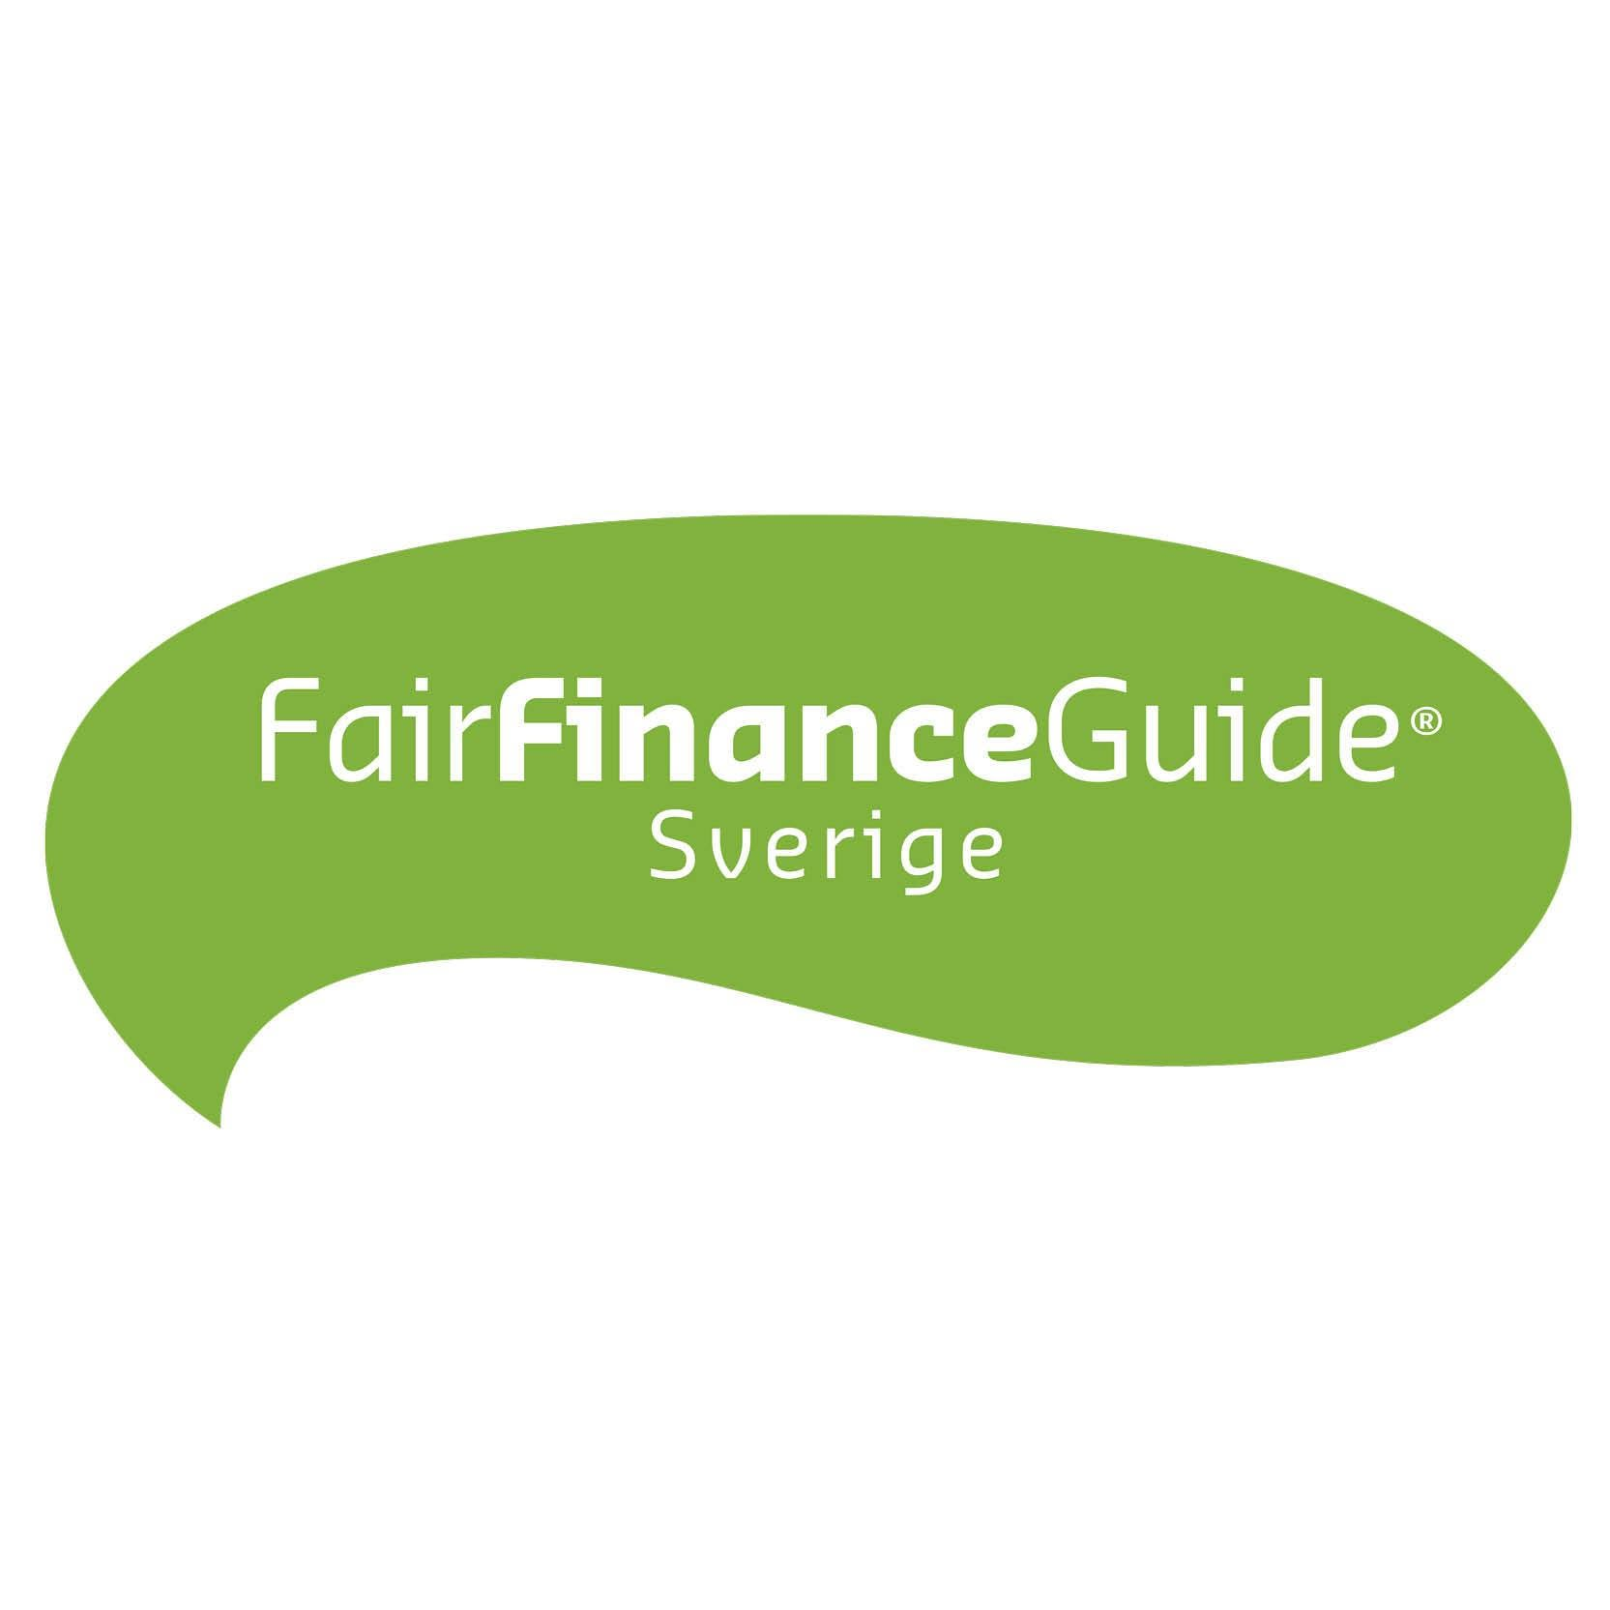
Fair Finance Guide
Fair Finance Guide granskar
hur bankerna lever upp till sina hållbarhetslöften inom miljö, mänskliga rättigheter och arbetsvillkor.
Film
Notes:
Instruktion till cirkelledaren:
Berätta kort om Fair Finance Guide. Utgå från talpunkterna nedan.
Låt sedan gruppen välja om de vill se en film som SPF har gjort.
Talpunkter:
Fair Finance Guide är ett internationellt initiativ som granskar hur bankerna lever upp till sina hållbarhetslöften inom miljö, mänskliga rättigheter och arbetsvillkor.
I Sverige granskas de sju största bankerna samt två mindre banker, Ekobanken och JAK Medlemsbank, som har valt att prioritera hållbarhet i sina verksamheter.
Över 50 000 svenskar har använt sajten för att uppmana sin bank att investera mer hållbart, Det gör Fair Finance Guide till ett verktyg som privatpersoner själva kan använda för att sätta press på sin bank.
Valbart:
Om gruppen vill en film från SPF, klicka på länken ”Film”.

Slide 29

Morningstar
Morningstar sätter hållbarhetsbetyg på fonder. Betyget ges i formen av 1 till 5 jordglober.
Fonderna jämförs med fonder i samma kategori.
Notes:
Instruktion till cirkelledaren:
Berätta kort om Morningstar. Utgå från talpunkterna nedan.
Talpunkter:
Morningstar sätter ett hållbarhetsbetyg på fonder i form av jordglober, från 1 till 5, där 5 glober är högst. Betyget syns direkt på fondens sida hos Morningstar och i många banker och fondtorg, inklusive premiepensionens fondtorg.
Betyget bygger på analyser som bedömer risker kopplade till miljö, arbetsvillkor och bolagsstyrning hos de bolag fonden äger.
Det är viktigt att veta att betyget är relativt, inte absolut. Fonderna jämförs bara med andra fonder i samma kategori, de bästa tio procenten i varje kategori får fem glober. Det betyder att till exempel en oljefond kan få ett högt betyg jämfört med andra oljefonder, utan att fonden för den skull är hållbar i egentlig mening.

Slide 30
Övning:
Hur hållbara är olika banker?
Hur hållbara är olika investeringar i fonder?
Banker
Investeringar
Notes:
Instruktion till cirkelledaren:
Låt gruppen bestämma om de vill testa att kolla upp hållbara banker eller fonder.
Om gruppen vill kolla upp banker klickar du på ”Banker” som tar dig vidare till Fair Finance Guide.
Om gruppen vill kolla upp fonder klickar du på ”Investeringar” som tar dig vidare till Svanenmärkta fonder.
Talpunkter:
Vi ska nu få möjlighet att tillsammans testa en av två utvalda tjänster. Antingen Fair Finance Guide för att kolla upp hur hållbara bankerna är, eller Svanenmärkta fonder för att se vilka fonder som fått Nordens officiella miljömärkning.
Notera att Fair Finance Guide inte har uppdaterats sedan 2022.

Slide 31
Ekonomisk egenmakt
Förutsättningarna för hållbara val ser olika ut
Jämställdhetsperspektiv på ekonomiskt ansvar och pension
Kunskap, resurser och beslutanderätt spelar roll
Att ha kontroll över sin ekonomi är inte självklart
Notes:
Instruktion till cirkelledaren:
Börja med att berätta kort om vad som definierar ekonomisk egenmakt och hur det bidrar till ekonomisk hållbarhet. Utgå från talpunkterna nedanför.
Talpunkter:
Förutsättningarna för att leva hållbart är inte lika för alla. Storleken på plånboken spelar roll – ekologiska alternativ kostar till exempel ofta mer, och den som kämpar med sin privatekonomi har helt enkelt inte samma valmöjligheter som den som har råd att välja fritt.
Här finns också ett viktigt jämställdhetsperspektiv. Kvinnor har statistiskt sett lägre lön än män, många kvinnor som har barn har arbetat deltid och i högre utsträckning varit föräldralediga med lägre pension som resultat.
Det är inte ovanligt att män som levt och lever i heterosexuella relationer har haft ansvar och kontroll över ekonomin vilket leder till att många kvinnor inte har eller har haft möjlighet att ha makt över sin egen ekonomi.
Kunskap, resurser och beslutanderätt påverkar också hur mycket kontroll vi har över vår ekonomi. Det kan handla om att man aldrig fått lära sig hantera sin ekonomi, att man saknar tillgång till sparande eller lån – eller att man lever i en situation där någon annan fattar de ekonomiska besluten.
Att ha kontroll över sin ekonomi är alltså inte självklart. Och utan den kontrollen blir hållbara val svårare att göra, inte för att viljan saknas, utan för att förutsättningarna inte finns där.
Förslag på samtalsfrågor för egen reflektion – de som vill kan dela med sig i gruppen:
Finns det ekonomiska val du skulle vilja göra men inte kan och vad är det som hindrar dig?
Har din ekonomiska situation förändrats genom livet och hur har det påverkat dina val?
Vad kan det innebära för den ekonomiska egenmakten att ens partner har ansvaret för ens ekonomin – och hur kan man säkerställa att alla har kunskap och möjlighet att påverka sin ekonomi?

Slide 32
Framtidsfullmakt
En privatperson som representerar dig längre fram i livet
Börjar gälla när du blir beslutsoförmögen
Personliga och ekonomiska angelägenheter t.ex:
  Betala räkningar
  Hyresavtal
  Förvalta tillgångar i bank
  Abonnemang
Notes:
Instruktion till cirkelledaren:
Börja med att berätta kort om vad en framtidsfullmakt är. Utgå från talpunkterna nedanför.
Talpunkter:
Du som privatperson kan ge en framtidsfullmakt till någon som får representera dig längre fram i livet. Det är ett alternativ till god man eller förvaltare.
Fullmakten börjar gälla om och när du blir beslutsoförmögen.
En framtidsfullmakt ger du som privatperson till någon annan om du på grund av sjukdom, psykisk ohälsa, försvagat hälsotillstånd eller liknande inte längre kan ta hand om dina ekonomiska och personliga angelägenheter. Den du ger fullmakt till får rätt att företräda dig. Du kan själv bestämma vad fullmakten ska omfatta. Till exempel att betala räkningar, ta hand om hyresavtal, förvalta tillgångar och ta hand om abonnemang.
Obs 1 Om du ska betala räkningar måste du betala dem fysisk på banken. Fullmakten gäller inte för internetbank.
Obs 2 Framtidsfullmakt är inte samma som bankernas fullmakt. Bankernas fullmakt kommer vi prata om efter framtidsfullmakten.

Slide 33
Får inte omfatta:
Åtgärder inom hälso-, och sjukvård och tandvård
Frågor av personlig karaktär t.ex
  Ingå äktenskap
  Bekräfta faderskap
  Upprätta testamente
Notes:
Instruktion till cirkelledaren:
Berätta kort vad en framtidsfullmakt inte är. Utgå från talpunkterna nedanför.
Talpunkter:
Fullmakten får inte omfatta åtgärder inom hälso-, och sjukvård, eller tandvård, till exempel att bestämma viss vård.
Fullmakten får inte heller omfatta frågor om att: ingå äktenskap, bekräfta faderskap, upprätta testamente, och liknande frågor av personlig karaktär.

Slide 34
Fullmakt för banker
Banker kräver egna fullmakter
  Lämnas i original på bankkontor eller digitalt
  Fullmakt för internetbank
  Mobilt bankID
Ta reda på vad som gäller för den bank du använder.
Notes:
Instruktion till cirkelledaren:
Börja med att berätta vad banker och fullmakter. Utgå från talpunkterna nedanför.
Talpunkter:
Många banker kräver egna fullmakter och har egna blanketter som ska fyllas i. Du kan alltså behöva fylla i flera olika fullmakter om du har flera banker.
Det är skillnad mellan vad de olika bankerna kräver för en fullmakt. Till exempel:
Till en del banker kan du skicka in blanketter digitalt eller via post medans andra banker kräver att fullmakten ska lämnas i original och att fullmakten måste lämnas in på kontor.
Några banker har olika blanketter för om det bara gäller internetbank eller om det gäller bankärenden i stort.
Hos en del banker kan du använda ditt egna Mobila BankID för att identifiera dig digitalt.
Det är därför mycket viktigt att du tar reda på vad som gäller för den bank, eller de banker, som du använder.

Slide 35
Att skriva en giltig fullmakt
Skriftlig och undertecknas i två vittnens närvaro
Upprätta innan förmågan att fatta självständiga beslut försvinner
Flera original
Utforma eventuellt med jurist
Framtidsfullmakt
Fullmakt bank
Notes:
Instruktion till cirkelledaren:
Börja med att berätta om vad som behövs för att göra en fullmakt giltig. Utgå från talpunkterna nedanför.
Låt gruppen sedan välja om de vill lära sig mer om framtidsfullmakter och/eller fullmakt för banker
Talpunkter:
Du kan skriva en framtidsfullmakt själv, men den måste uppfylla vissa grundkrav för att den ska bli giltig.
En framtidsfullmakt ska vara skriftlig och undertecknas i två vittnens närvaro.
För att kunna upprätta en giltig framtidsfullmakt krävs att man fyllt 18 år och att man vid upprättande av fullmakten har för förmågan att ha hand om sina angelägenheter. Det gäller därför att upprätta, göra ändringar och tillägg till framtidsfullmakten i tid innan förmågan att fatta självständiga beslut försvinner.
Det kan vara bra att upprätta flera original av framtidsfullmakten eftersom banker, och andra aktörer i allmänhet kräver att fullmaktshavaren visar upp originalet.
Det kan vara bra att kontakta en jurist för att utforma framtidsfullmakten så det passar just dig. Om man inte använder en juridiskt korrekt mall eller tar hjälp av en jurist, finns risken att fullmakten förklaras ogiltig när den väl behövs.
Valbart:
Om gruppen vill veta mer om framtidsfullmakter eller bankers fullmakter, klicka på länken ”Framtidsfullmakt” respektive ”Fullmakt bank”.
Gruppen kan också välja att titta på en specifik banks fullmakt om de vill.

Slide 36
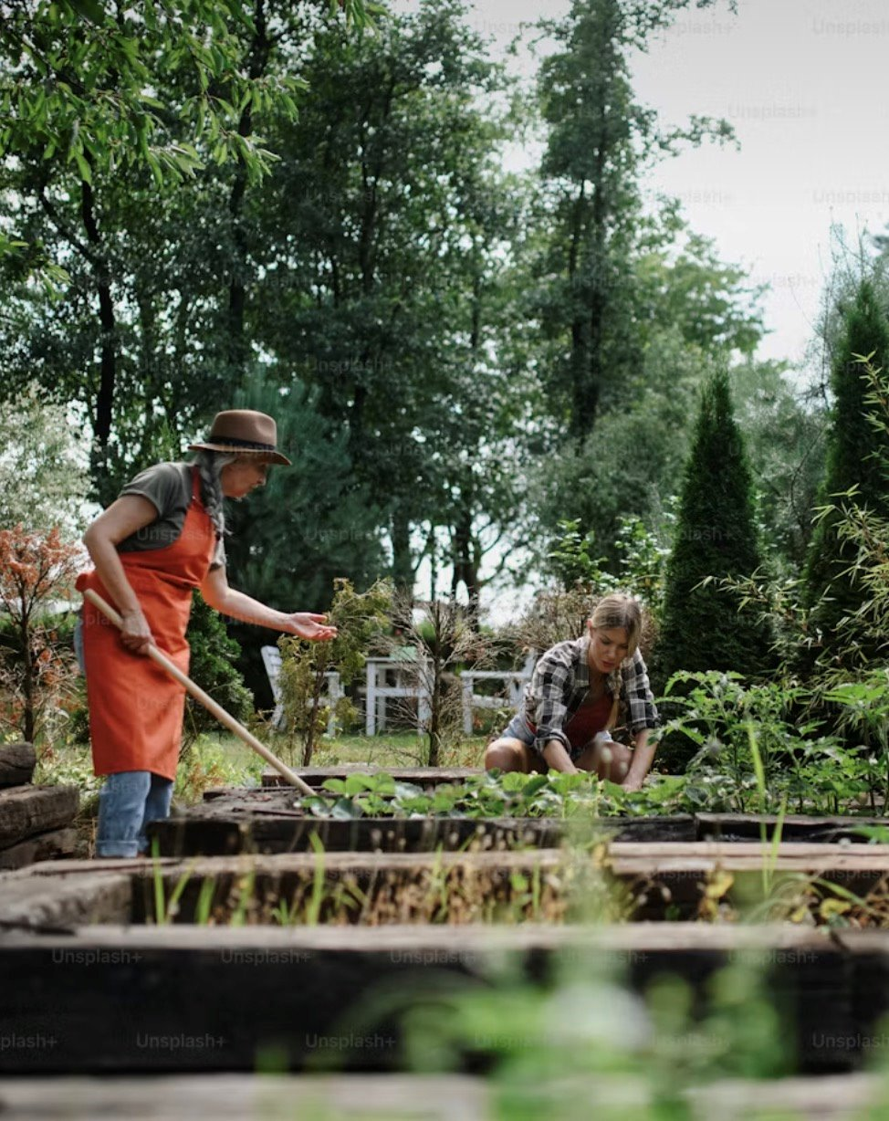
Reflektionsfråga
Vad tycker du är en hållbar ekonomi och vad tycker du är viktigast att fokusera på för att ha en bra tillvaro idag och framåt?
Notes:
Instruktion till cirkelledaren:
Läs talpunkterna.
Ställ gruppen samtalsfrågan.
Låt gruppen dela med sig av det de vill.
Talpunkter:
För att kunna navigera i hur vi kan bidra till en hållbar ekonomi behöver vi fundera över vad som är viktigt för oss själva. Vad tycker just du är en hållbar ekonomi och vad tycker du är viktigast att fokusera på för att ha en bra tillvaro idag och framåt?
Fundera en stund för er själva
Samtalsfråga:
Vad tycker du är en hållbar ekonomi och vad tycker du är viktigast att fokusera på för att ha en bra tillvaro idag och framåt?

Slide 37
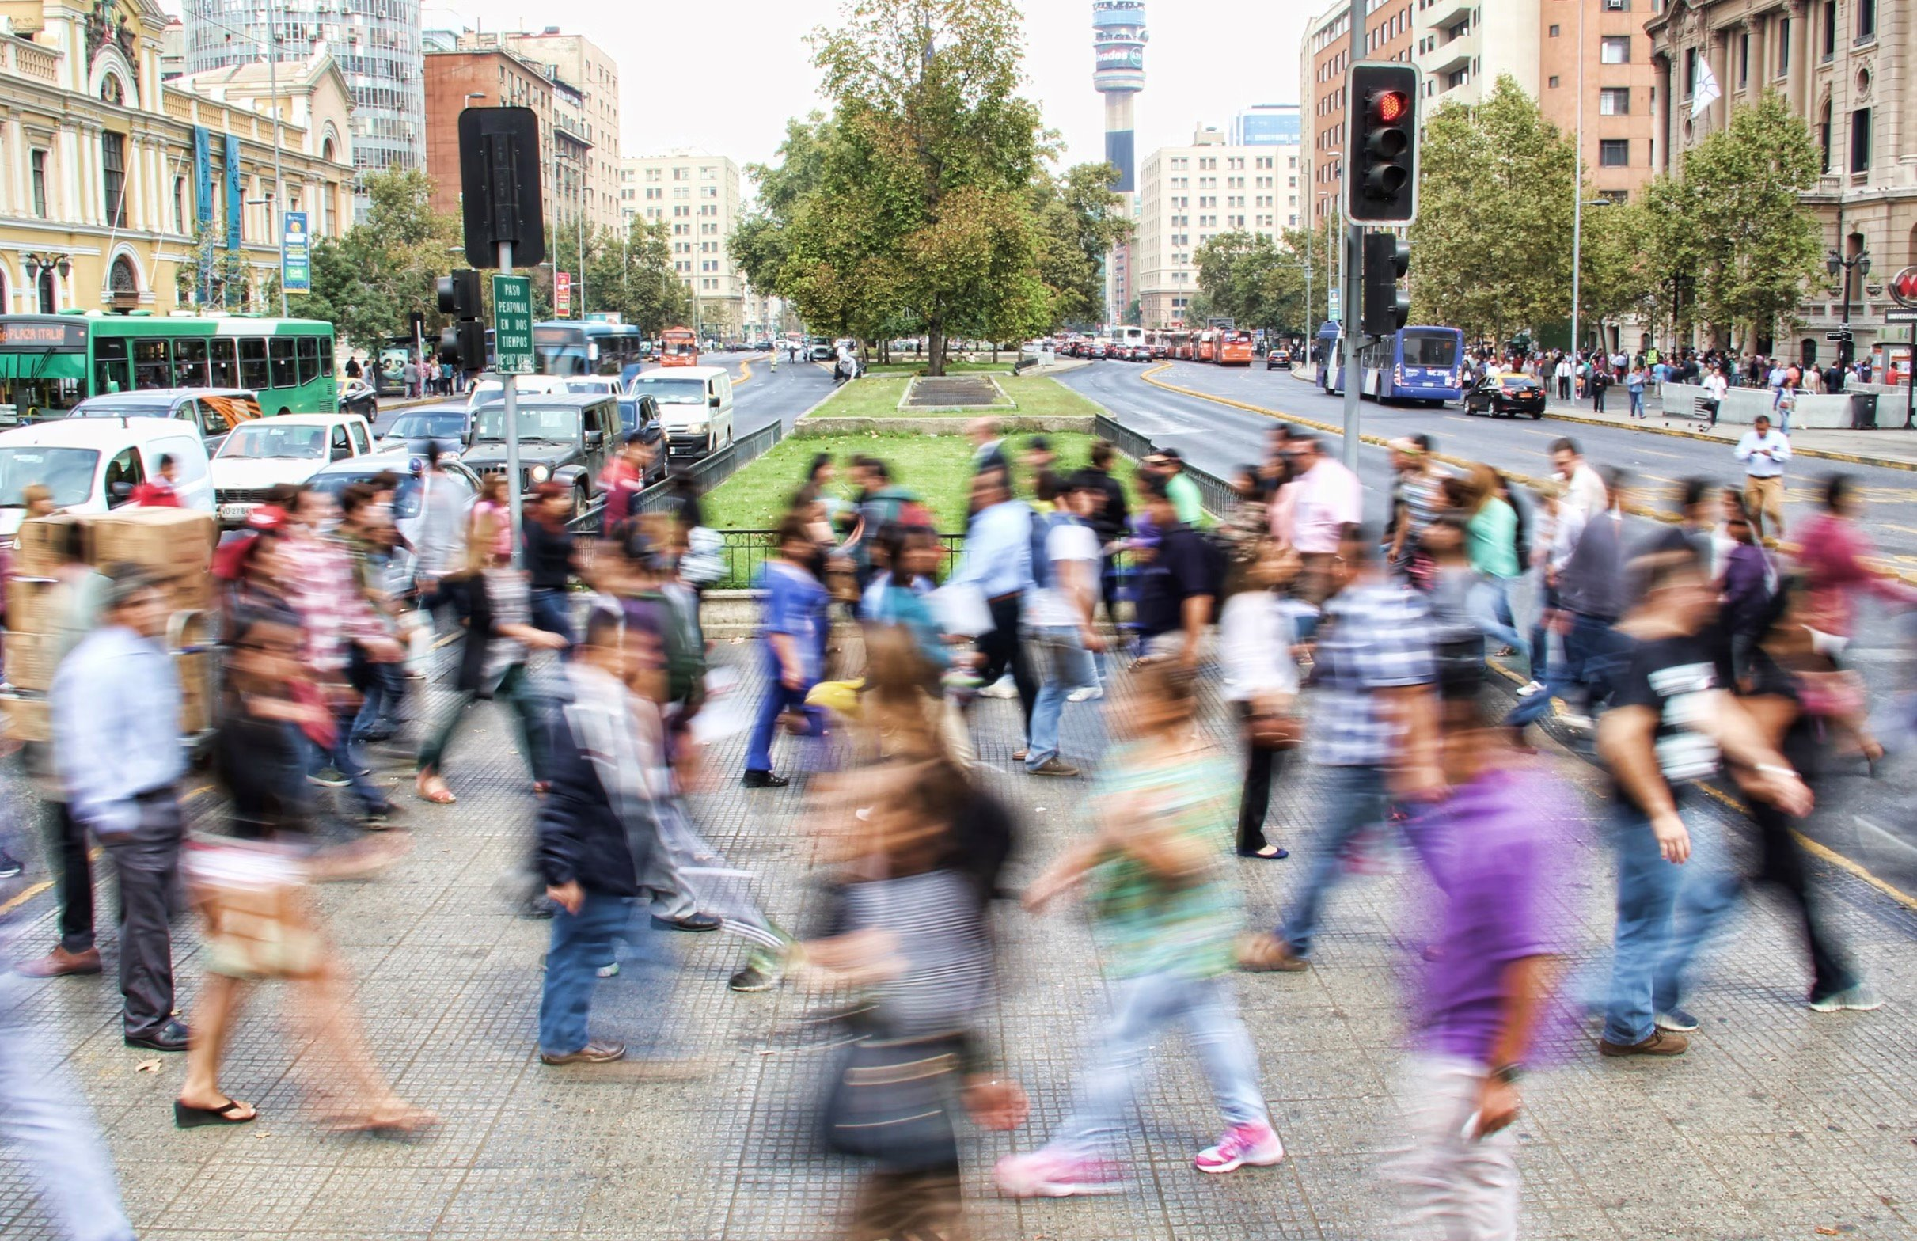
Vad kan vi göra?
Samtal med vänner och anhöriga – påverka dem!
Påverka via valsedeln
Påverka kommunen genom pensionärsråd
Påverka banken
Notes:
Instruktion till cirkelledaren:
Visa listan över tipsen. Utgå från talpunkterna nedan.
Tipsen fortsätter på nästa sida
Talpunkter:
Genom att prata med vänner och familj kan vi dela kunskap och information och få dem att fundera över hur de kan bidra till en hållbar ekonomi.
Olika partier arbetar olika aktivt för en hållbar ekonomi och ett hållbart klimat. När vi röstar kan vi välja partier utifrån hur de arbetar för hållbarhet.
På kommunen finns pensionärsråd som kommunen använder som sakkunniga och expert på att vara pensionärer. Delta i din kommuns pensionärsråd för att påverka din kommun direkt!
Påverka bankerna. WWF föreslår ”Begär att banken eller förvaltaren redovisar vilka konkreta hållbarhetsresultat deras placeringar skapat. Fråga om dessa resultat är tillräckliga för att hålla oss inom ramarna för en planet.” Hör av dig till din bank och kräv att de investerar i det som är hållbart.

Slide 38
Forts. Vad kan vi göra?
Har du pengar över? Skänk pengar till organisationer som arbetar med miljöfrågor
Se över din konsumtion
  Minska inköp genom att: låta bli, låna, begagnat
  Minska import – köp lokalt
  Bra villkor för den som producerar t.ex fairtrade och kollektivavtal
Notes:
Instruktion till cirkelledaren:
Visa listan över tipsen. Utgå från talpunkterna nedan och punkterna i sliden.
Fråga gruppen om de har fler tips att ge varandra om vad de kan göra för att bidra till en mer hållbar ekonomi.
Viktigt: Betona att alla gör det som är möjligt utifrån individens förutsättningar. Det handlar till exempel om vilken ekonomi man har, hur ens hälsa är och så vidare.
Förslag på samtalsfråga:
Vilka av de här skulle du själv kunna tänka dig att börja med?
Talpunkter:
Har du mer pengar än du behöver? Då kan du använda till att skänka pengar till organisationer som kämpar för klimatet. Vilka organisationer tycker vi är bra?
Se över din egen ekonomi, kan du göra den mer hållbar för dig själv? För världen?

Slide 39




Sammanfattning
Ekonomiska modeller
Vardagens val och beslut
Pensionssparande och investeringar
Makten över din plånbok
Notes:
Instruktion till cirkelledaren:
Sammanfatta modulen tillsammans med gruppen.
Om tid finns, ställ frågan vad deltagarna tyckte var särskilt intressant.

Slide 40
Nästa gång
Tema
Frivillig förberedelse
Notes:
Instruktion till cirkelledaren:
Om du vet vilken modul ni ska göra nästa gång kan du kort berätta om det temat. Se listan nedanför.
Lista över övriga moduler:
Introduktionsmodulen: Biologisk mångfald
Social hållbarhet
Hållbar städning
Hållbar hälsa
Hållbart ätande
Hållbart vatten
Hållbart klimat
Hållbar energi
Hållbara textilier och konsumtion
Hållbara transporter
Valbart: Säg att deltagarna inför nästa gång kan fundera på om det finns något aktuellt gruppen kan prata om kopplat till nästa tema. Det kan till exempel vara något någon läst i tidningen, hört om på radio, diskuterat med en vän, funderat på eller upptäckt på annat sätt.

Slide 41
För dig som vill lära dig mer!
Klicka på länkarna nedanför:
WWF om global hållbar ekonomi
Studie om drivkraft för hållbart sparande
Information om hållbart sparande
Bankfrågor om när man inte kan sköta sin ekonomi
Notes:
Instruktion till cirkelledaren:
Informera gruppen om fördjupningen på den här sidan. Utgå från talpunkterna nedanför.
Talpunkter:
Som jag nämnde i början av träffen kommer ni få den här presentationen skickad till er, så att ni på egen hand kan lära er mer om det ni är intresserade av kring hållbar ekonomi.
Här på den sista powerpoint-bilden i presentationen hittar ni länkar till hemsidor och annat kopplat till det vi pratat om idag.
Ni klickar på länkarna på den här powerpoint-bilden, men ni kan gärna också klicka på de länkar som finns med i de övriga powerpoint-bilderna, för att ta del av mer om ämnet.

